Slide 1
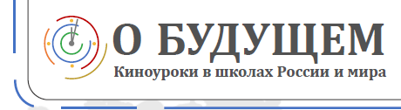
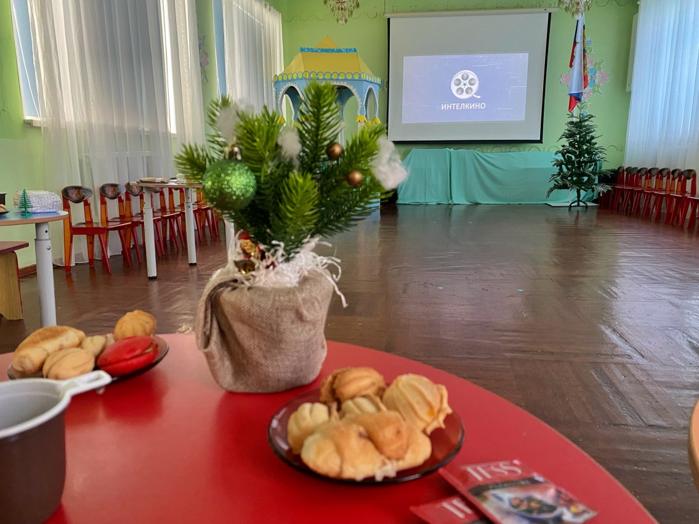

КУЛЬТУРНО-ГУМАНИТАРНЫЙ ПРОЕКТ искусство на службе воспитания СИСТЕМА ВОСПИТАНИЯ НРАВСТВЕННЫХ КАЧЕСТВ «О БУДУЩЕМ»
Старший воспитатель
МБДОУ «Детский сад №125»
Ксения Виториовна Дебарбиери

Slide 2
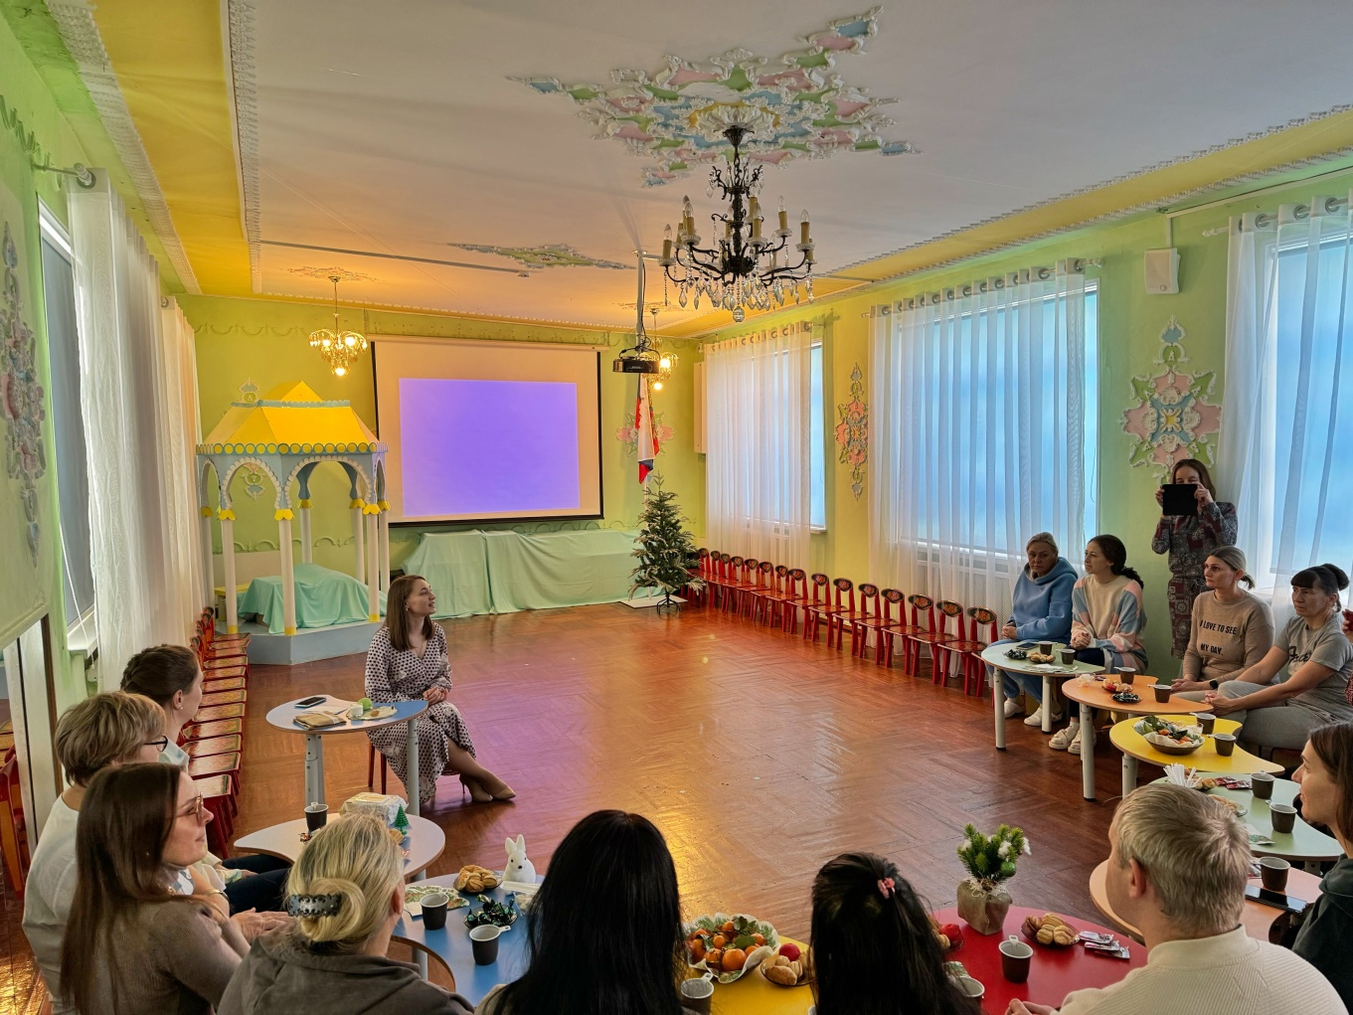

Педагогическое просвещение родителей
п. 2.3 Особенности взаимодействия педагогического коллектива
с семьями обучающихся
(ФОП ДО)

Slide 3
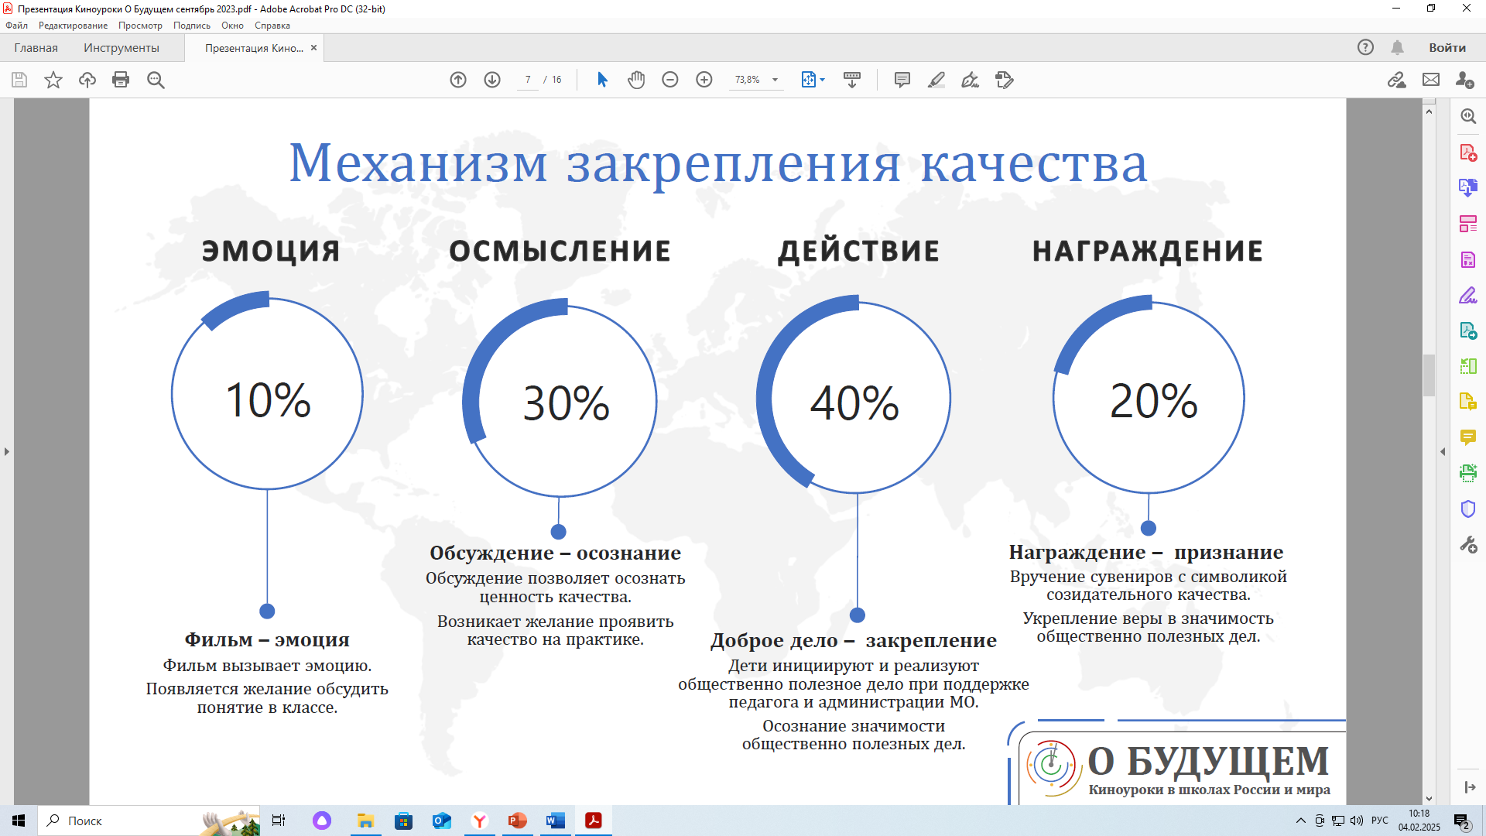
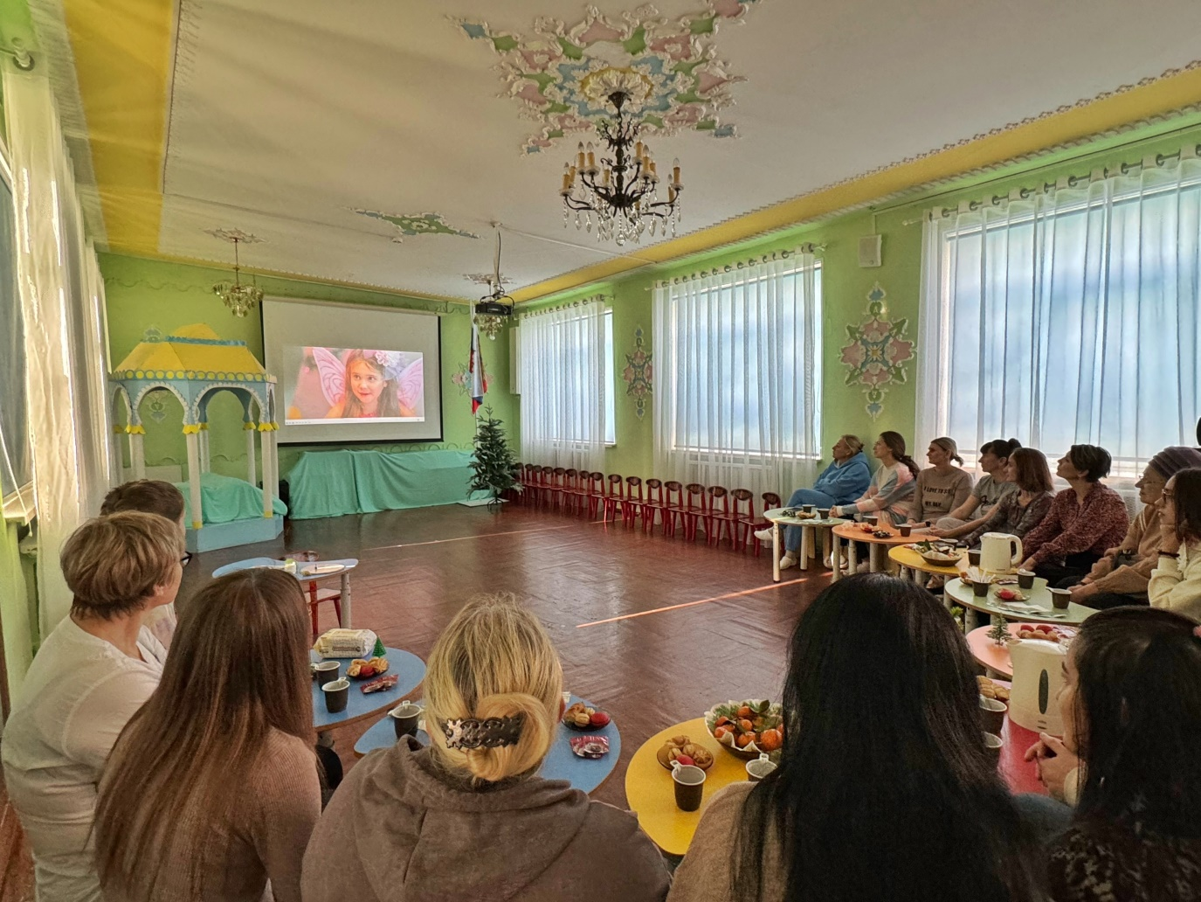
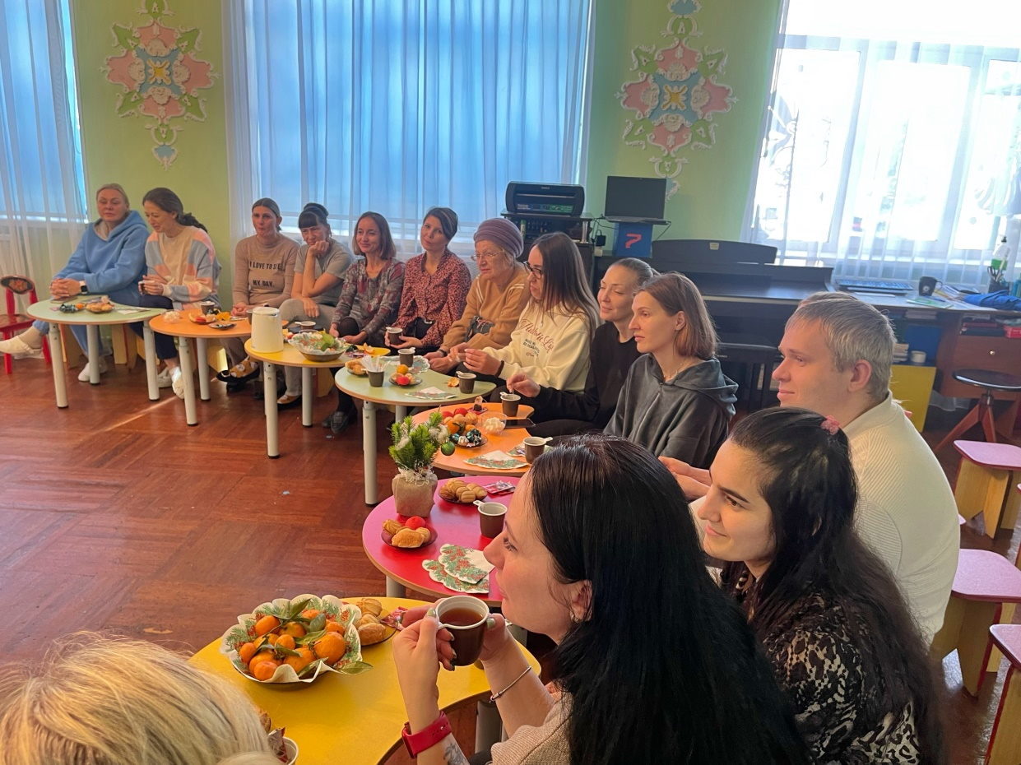
Фильм «Новогодний подарок»

Slide 4
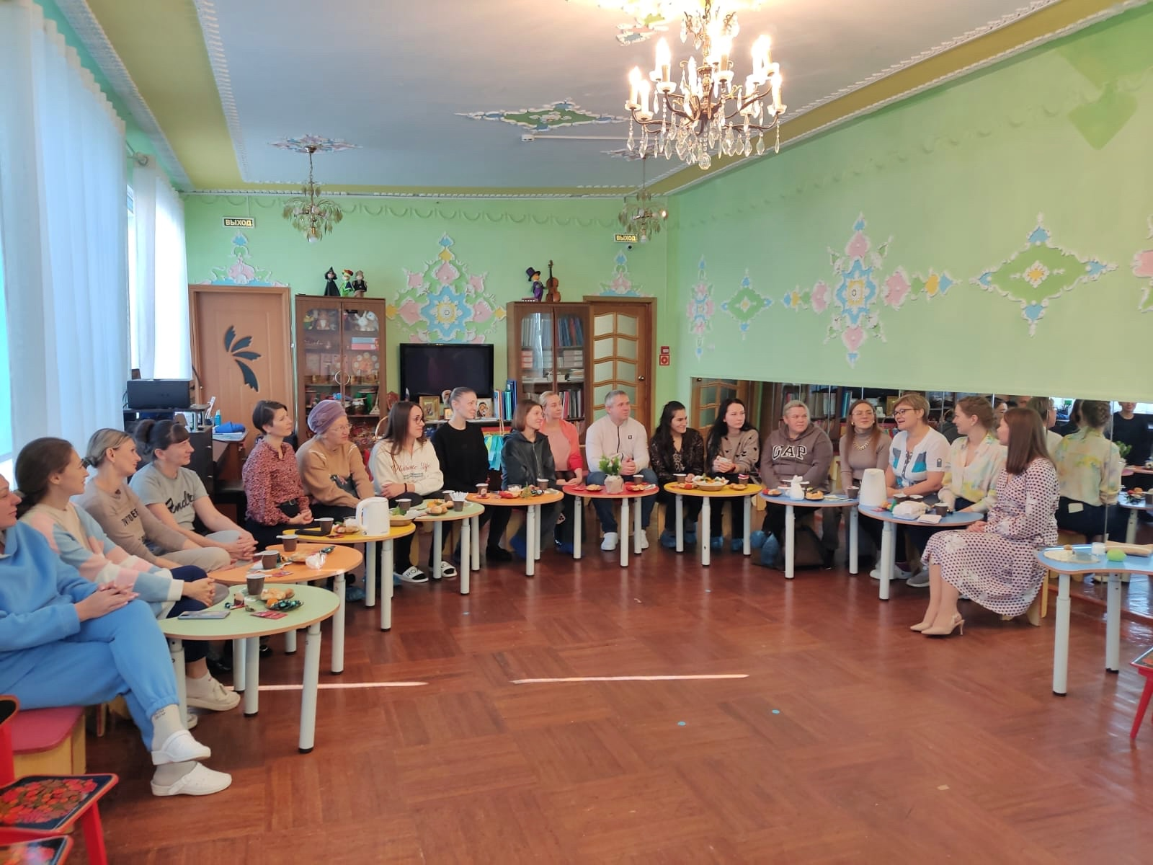
Обсуждение позволяет понять ценность качества

Slide 5
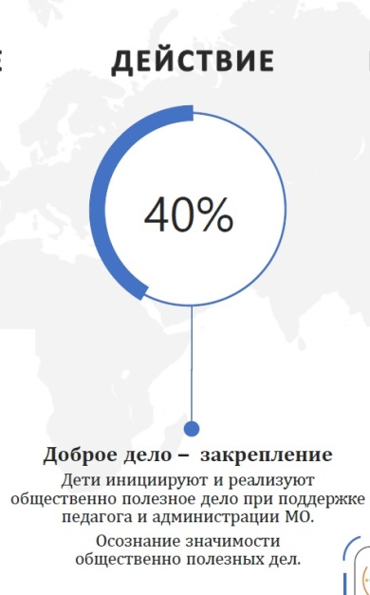
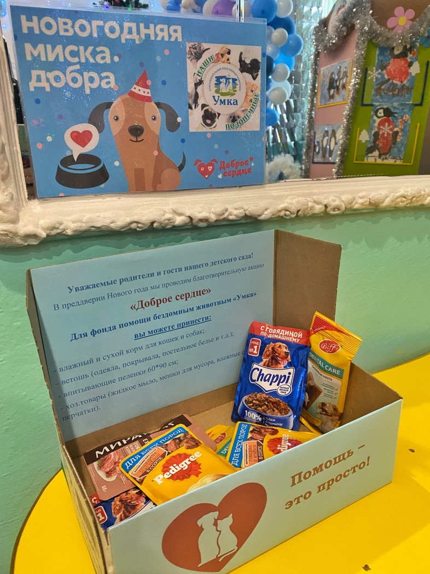
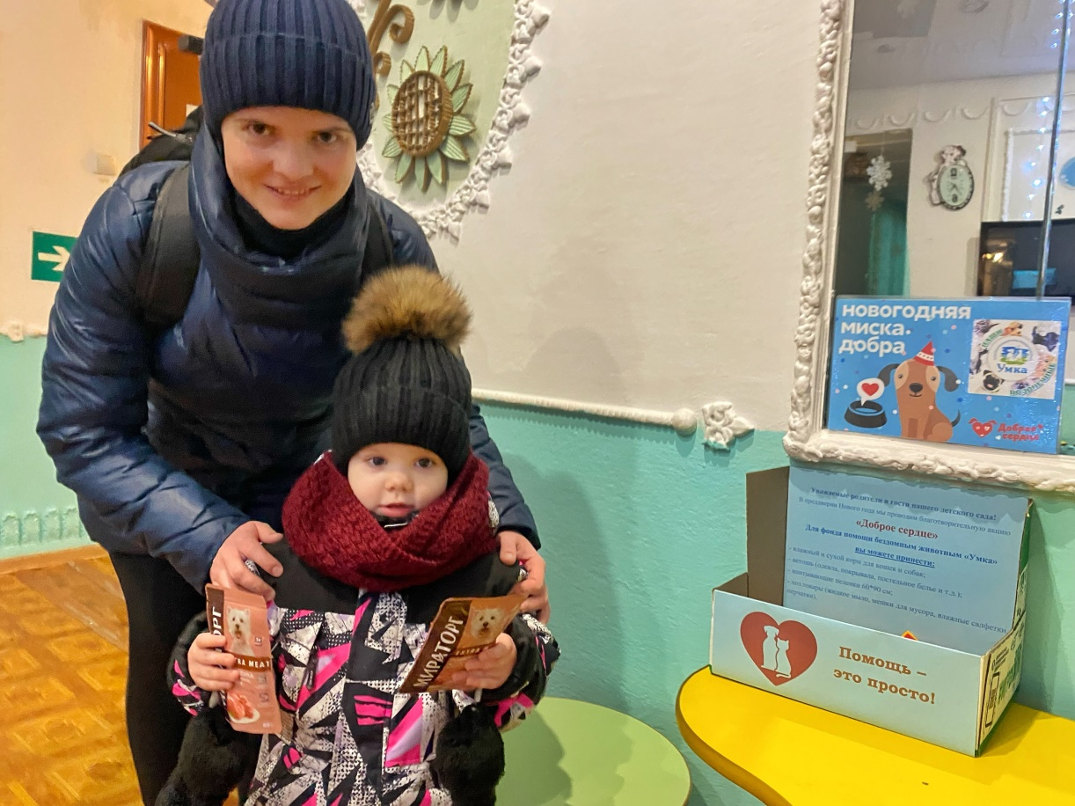
Социальная акция «Новогодняя миска добра»

Slide 6
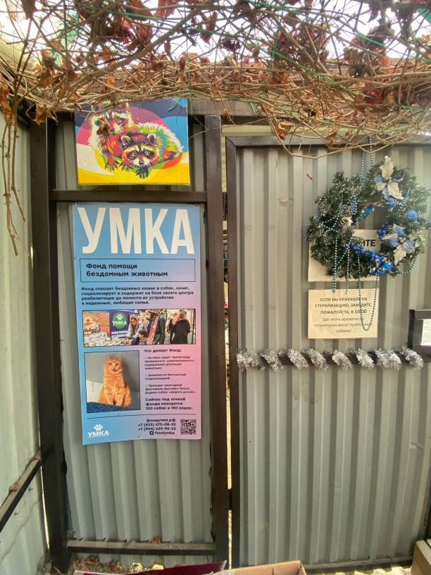
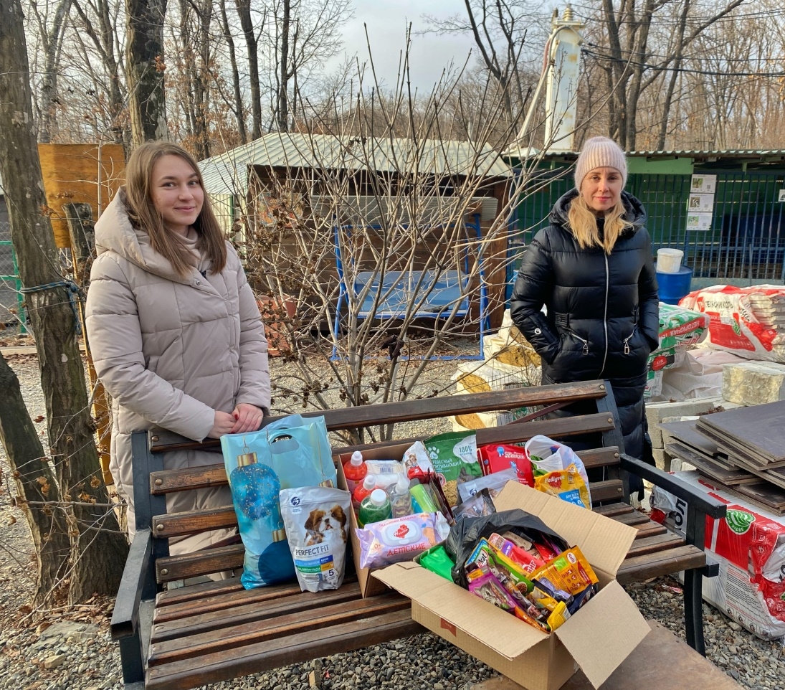
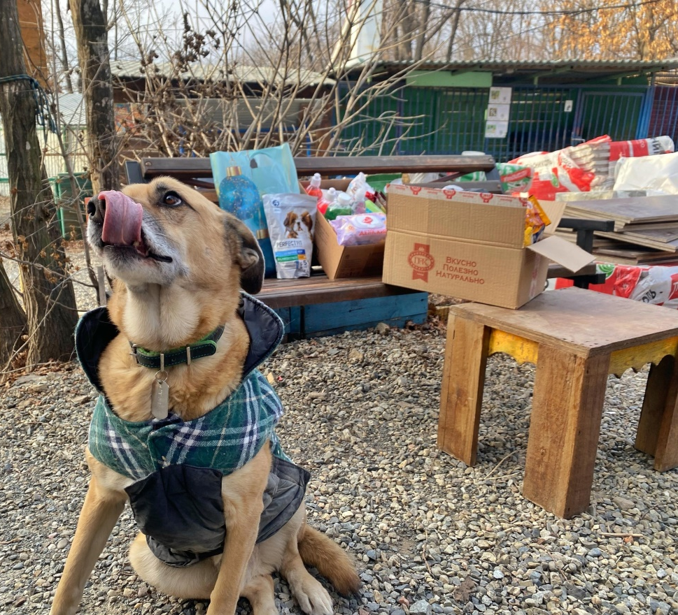
Итоги акции

Slide 7
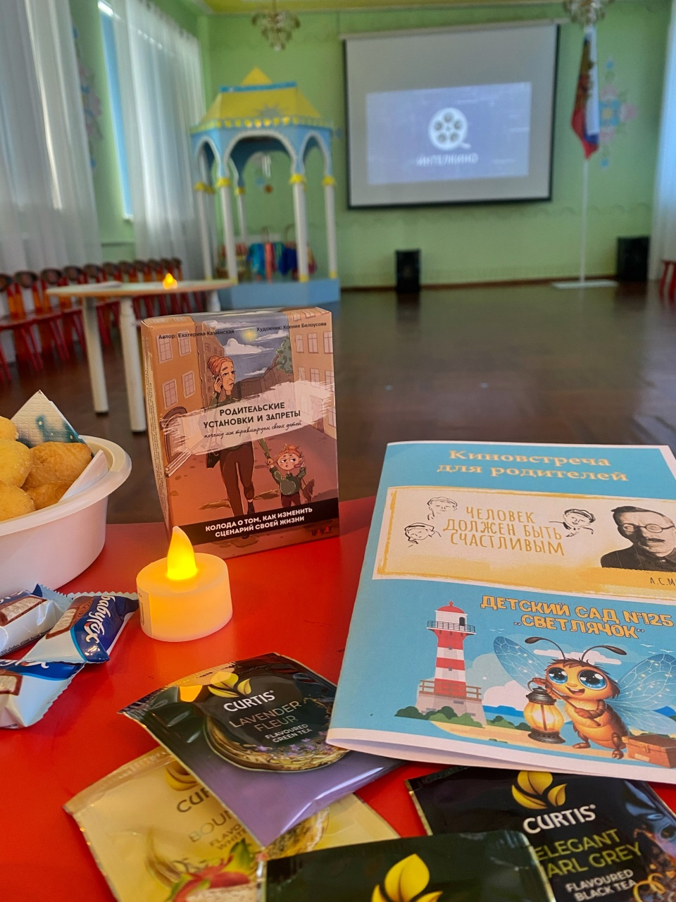
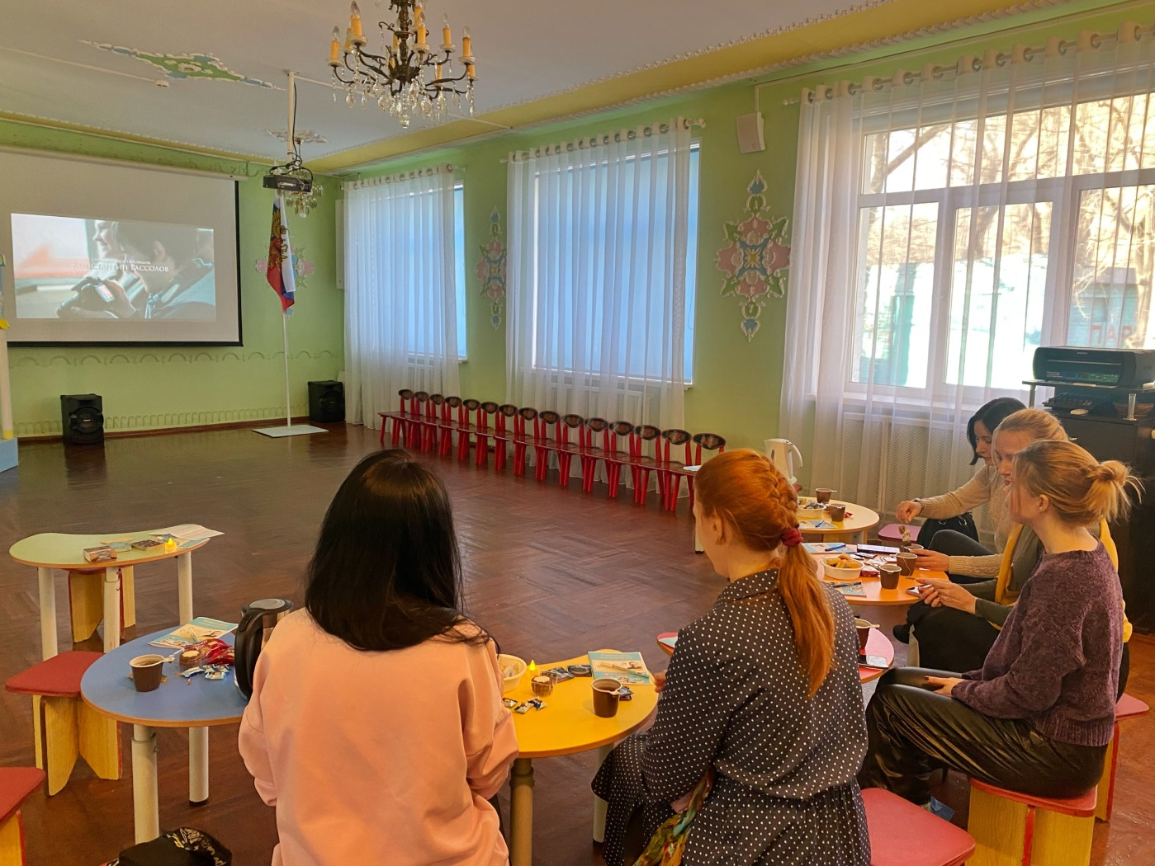
Фильм «Хорошие песни»

Slide 8
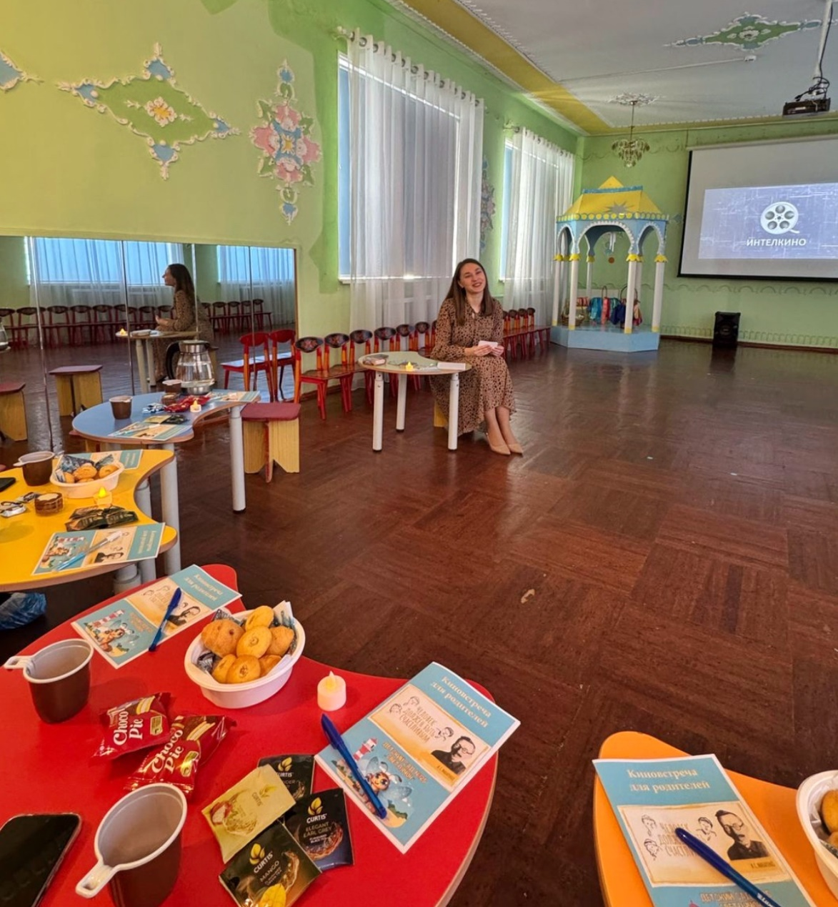
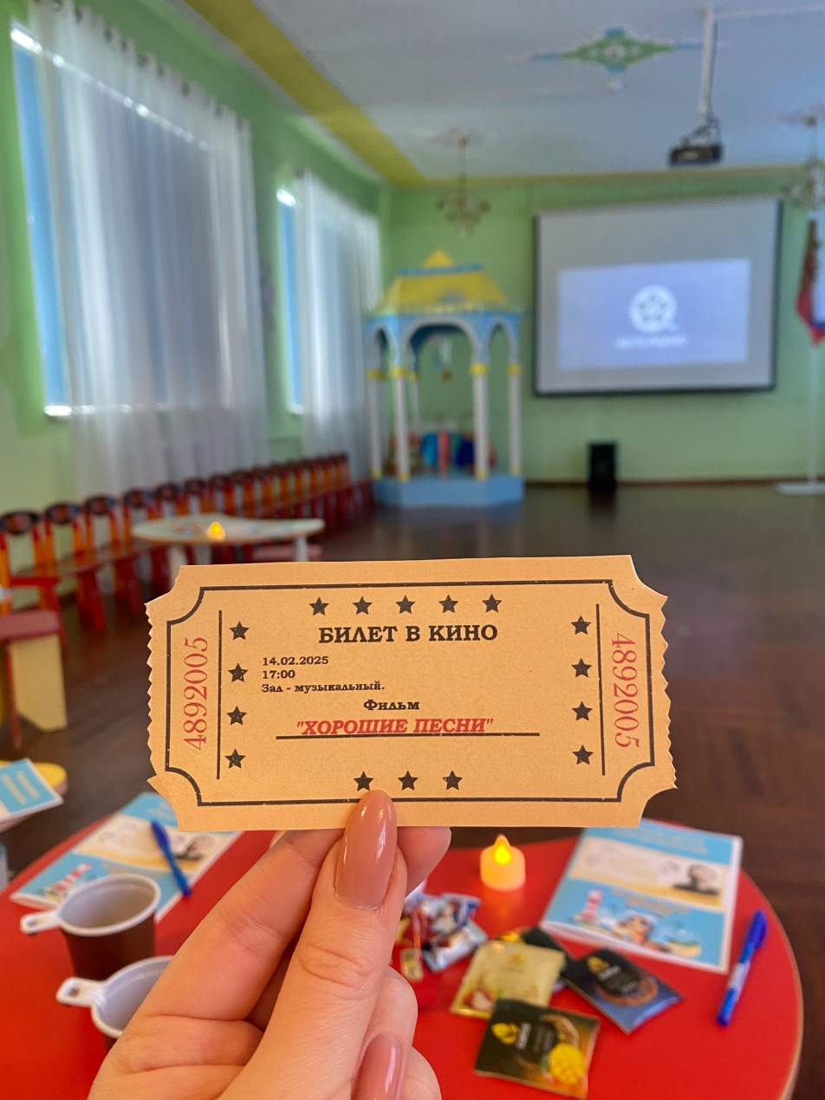
Фильм «Хорошие песни»

Slide 9


